Slide 1
Piano Monster
林一、林佳何、張銀軒

Slide 2

作品
模擬鋼琴
1.模擬鋼琴 2.視覺化譜面
3.錄製影音 4.分享影音
5.分析音檔與教學

Slide 3
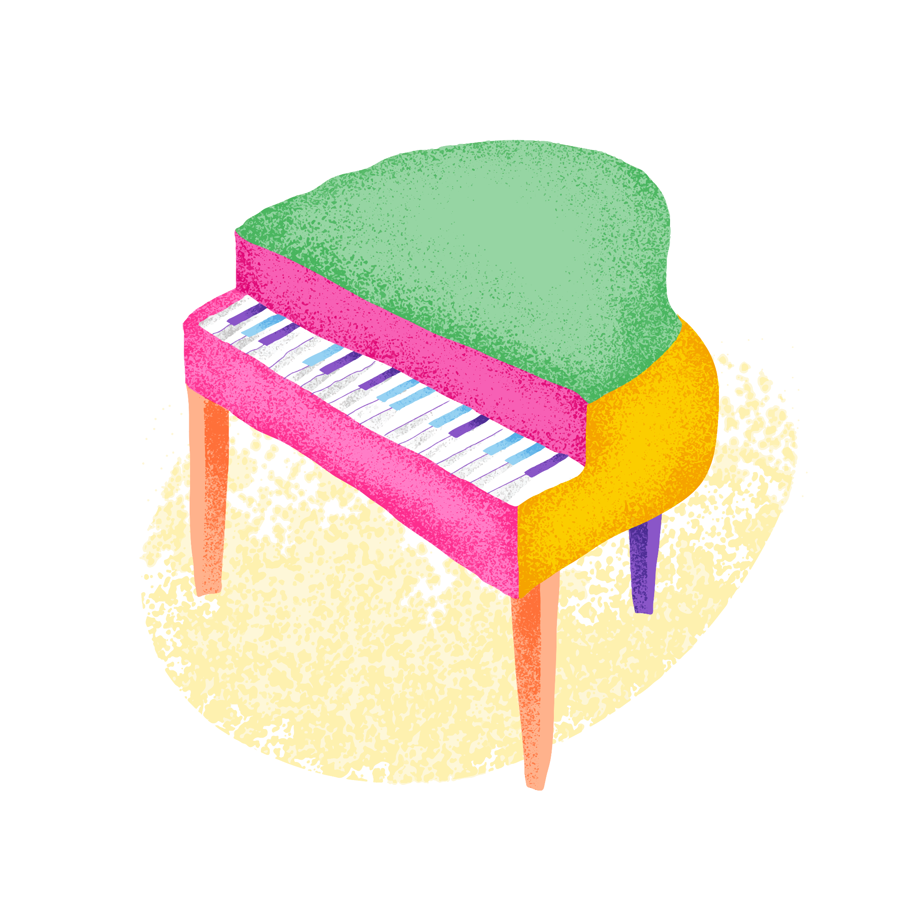
CONTENTS
1
系統概述與特色
系統需求
使用者介面分析
工作分工與時程
2
3
4

Slide 4
系統概述與特色
1

Slide 5
使用JAVA寫出圖形介面，來模擬鋼琴，此程式能夠做到的效果有，用鍵盤輸入鋼琴中不同的音並輸出聲音，以及顯示音譜，還有錄製功能，能將發出的聲音與顯示的音譜錄製成影片檔，另外，有一鍵分享的功能，能傳上社群網站，例如：Facebook、Youtube、Instagram等，也有教學功能，能跑出簡單的音譜，來試著跟著彈，最後，有將音檔轉為音譜的功能，分析音檔的訊號轉成音譜來使用教學功能。

Slide 6
系統需求
２

Slide 7
1.模擬鋼琴
2
用鍵盤按鍵+螢幕上的互動式介面模擬實體鋼琴
Shared Piano - Chrome Music Lab

Slide 8
2.視覺化譜面
2
每一個琴鍵上上方的區域有彈奏紀錄
Shared Piano - Chrome Music Lab

Slide 9
3.錄製影音
2
錄製mp3檔/mp4檔
範例影片

Slide 10


4.分享影音
2

Slide 11
使用者介面
3

Slide 12
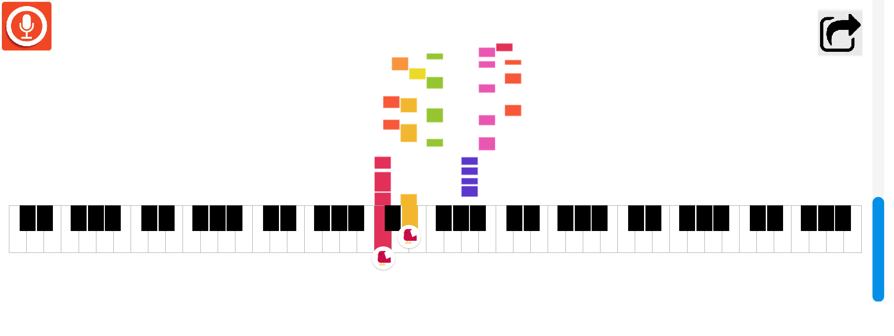
模擬鋼琴

Slide 13
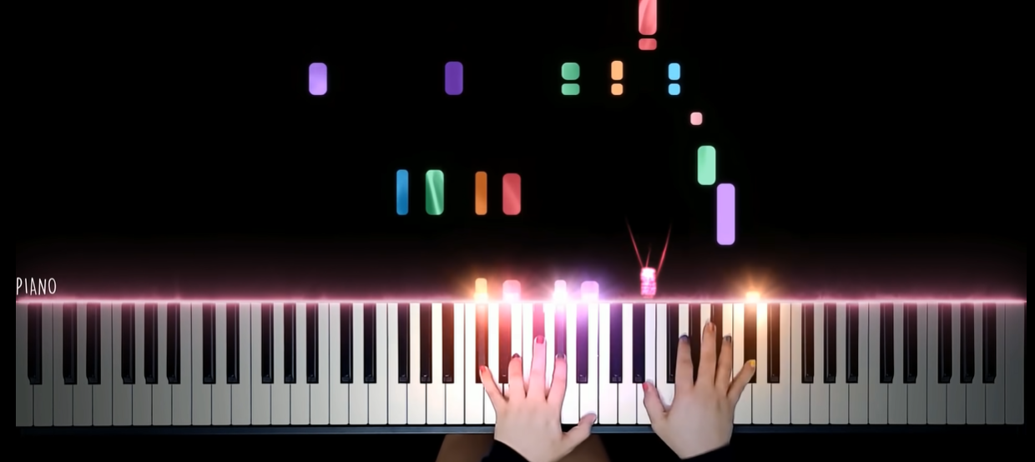
教學介面
由程式先示範1遍，再由使用者彈

Slide 14
分工與時程
4

Slide 15
分工
時程
2
林一: Swing 框架+音頻
林佳何: 琴譜動畫+分享功能
張銀軒: 介面+錄製功能
5/1~5/15: 模擬鋼琴+視覺化譜面
5/16~5/29:錄製影音+分享影音
5/30~6/12:教學+分析音檔+最後修正

Slide 16

感謝聆聽
2

